Slide 1


Open Government Partnership
საქართველოს შინაგან საქმეთა სამინისტროს
არქივი
The Archive of Ministry of Internal Affairs
“პატრნიორობა ღია მმართველობისათვის”
შუალედური ანგარიში
Midterm report
2016

Slide 2







საქართველოს შინაგან საქმეთა სამინისტროს არქივი
The Archive of the Ministry of Internal Affairs of Georgia
დღევანდელი მდგომარეობით, შინაგან საქმეთა სამინისტროს არქივი აერთიანებს ყოფილი სახელმწიფო უშიშროების კომიტეტის, საქართველოს სსრ კომუნისტური პარტიის ცენტრალური კომიტეტისა და, საკუთრივ შინაგან საქმეთა სამინისტროსა არქივებს, სადაც დაცულია უძვირფასესი ისტორიული ინფორმაცია, რომელიც წარმოადგენს უმნიშვნელოვანეს ისტორიოგრაფიულ მემკვიდრეობას და მოიცავს საქართველოს XX საუკუნის ისტორიის ყველა ასპექტს, რომელთა ამსახველი დოკუმენტების დეტალური შესწავლისა და ანალიზის გარეშე შეუძლებელია საბჭოთა ისტორიის გააზრება.
For today, the archive unites archives of former state security committee, the central committee of the communist party of Georgia and Ministry of Internal Affairs of Georgia itself, which houses precious historical information, and includes all aspect of history of 20th century of Georgia. It is impossible to fully understand soviet history without detailed examination of these documents.
ამასთან, თავისი სპეციფიკიდან გამომდინარე, იგი წარმოადგენდა დაშვების თვალსაზრისით ერთ-ერთ ყველაზე ხელმიუწვდომელ დაწესებულებას.
Because of specification of the archive, it is one of the most hardly accessible facility.

Slide 3


ზემოაღნიშნულიდან გამომდინარე და “ღია მმართველობის პარტნიორობისათვის“ - საქართველოს მთავრობის სამოქმედო გეგმის ფარგლებში, ტრანსპარენტულობისა და ხელმისაწვდომობის მაქსიმალურად უზრუნველყოფის მიზნით, შსს არქივის მიერ 2014 – 2015 წლებში შესასრულებლად აღებულ იქნა მთელი რიგი ვალდებულებებისა, კერძოდ:
According to the above mention and “Open Government Partnership” – under the Georgian government action plan, the archive took responsibilities to ensure transparence and accessibility of secured documents.

Slide 4
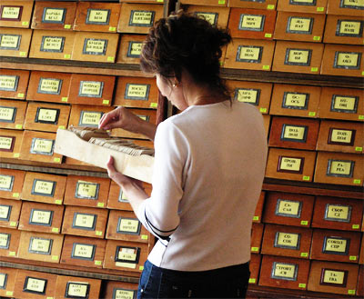
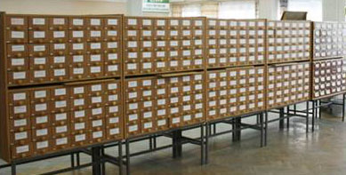
შსს, ყოფილ უშიშროების კომიტეტისა და ე.წ. პარტიულ არქივებში დაცული მასალების მაღალი საზოგადოებრივი და სამეცნიერო ინტერესიდან გამომდინარე, შინაგან საქმეთა სამინისტროს არქივმა უნდა უზრუნველყოს საცავებში დაცული მნიშვნელოვანი ისტორიული დოკუმენტებისა და სხვა მასალების ელექტრონული კატალოგის შექმნა (შესაბამისი აღწერილობით) და კანონით დადგენილი წესითა და ფარგლებში გამოქვეყნება :
Because of high public and scientific interest, Archives of MIA, former security committee and soviet party, we must create electronic catalog of important historical documentation to make them accessible according law.

Slide 5
Processing

Slide 6


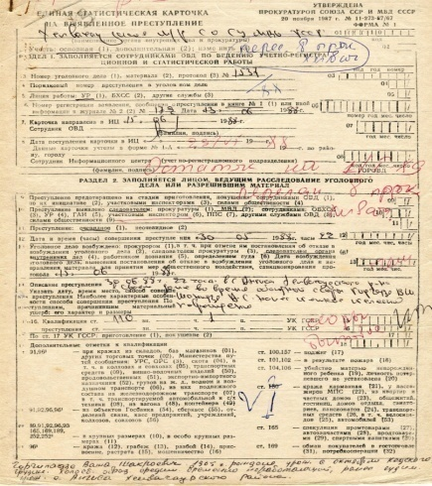
I ეტაპი
Phase I
ამისათვის, ეტაპობრივად უნდა შემუშავდეს და განახლდეს შსს არქივში დაცული დოკუმენტების ელექტრონული კატალოგი
For this should be created electronic catalog of secured documents in archive.

Slide 7
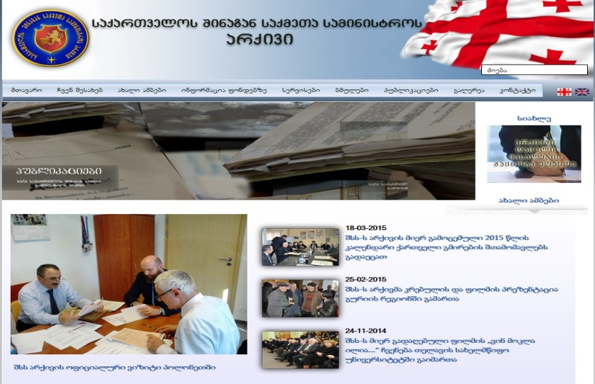
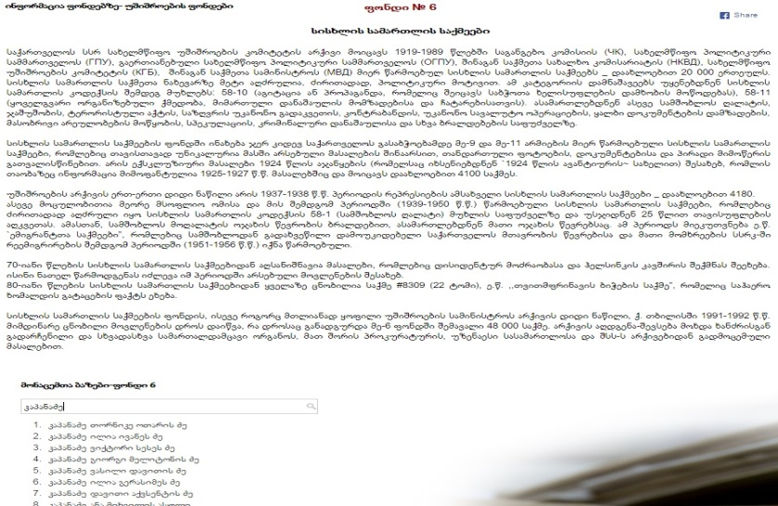
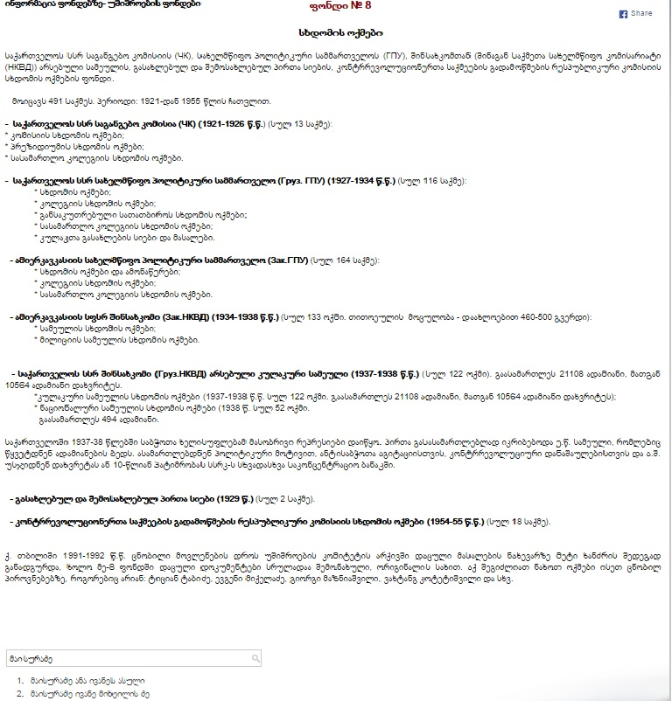
II ეტაპი
Phase II
რის პალალელურადაც, კანონით დადგენილი წესით უნდა განხორციელდეს ახლად გადამუშავებული და დიგიტალიზირებული კატალოგების ეტაპობრივი.
Digitalized catalogs must be disclosure for public use regulated by law.

Slide 8



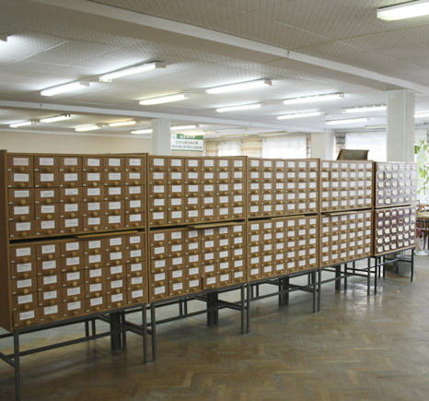
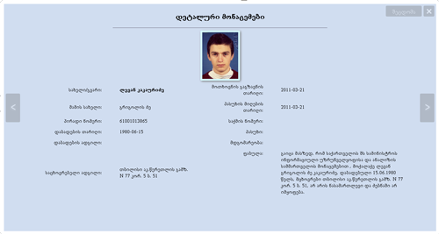
აღნიშნულის იმპლიმენტაციისათვის, პირველ რიგში აუცილებელია არსებულ მონაცემთა მასივების, ფონდებისა და ცალკეული რეესტრების გაციფრულება და ფიზიკურად არსებული ანბანური ან საგნობრივ-თემატური კარტოთეკების ნაცვლად, დეტალიზებული საძიებო-საცნობარო ერთიანი ვირტუალური სისტემის ელექტრონული სახით ჩამოყალიბება. აღნიშნულის პარალელურად, ოფიციალური ვებ-პორტალის მეშვეობით უნდა წარმოებდეს მათი პროაქტიური განსაჯაროების პერმანენტული პროცესი
To implement this, first of all it is necessary to digitize existing data arrays, funds and individual registries and to create unified virtual search system instead of alphabetical and subject-thematic based search system. At the same time we should make documents public on the web portal.

Slide 9
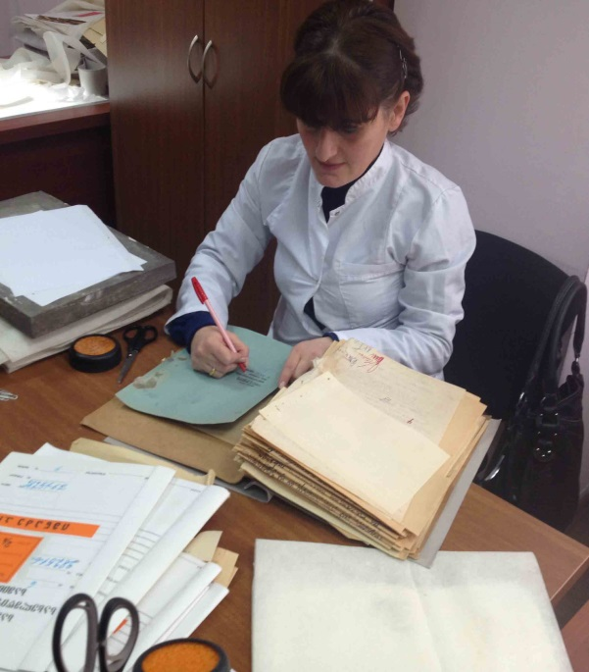
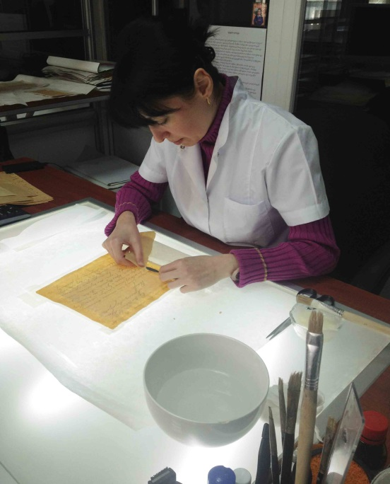
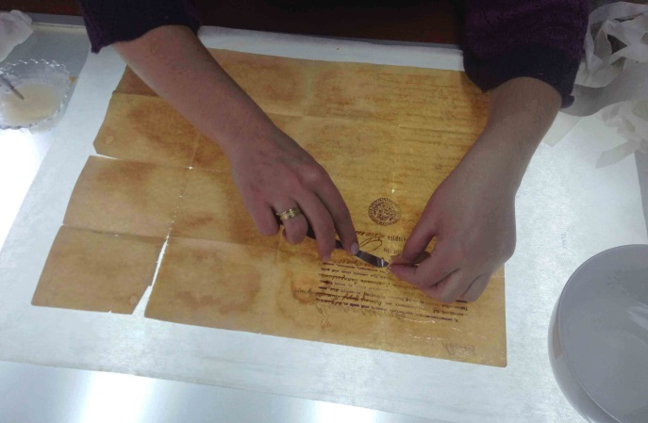
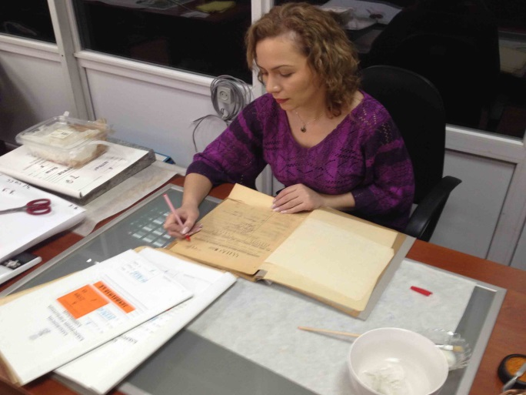
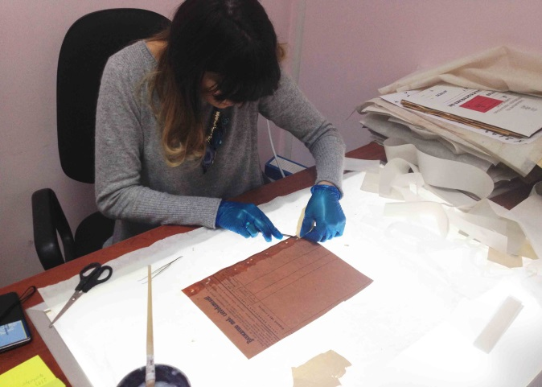
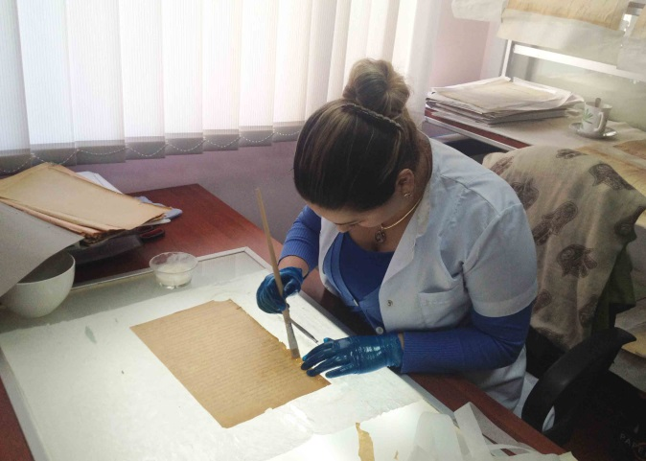
აღდგენა - რესტავრაციის
პროცესი
The Restoration Process

Slide 10
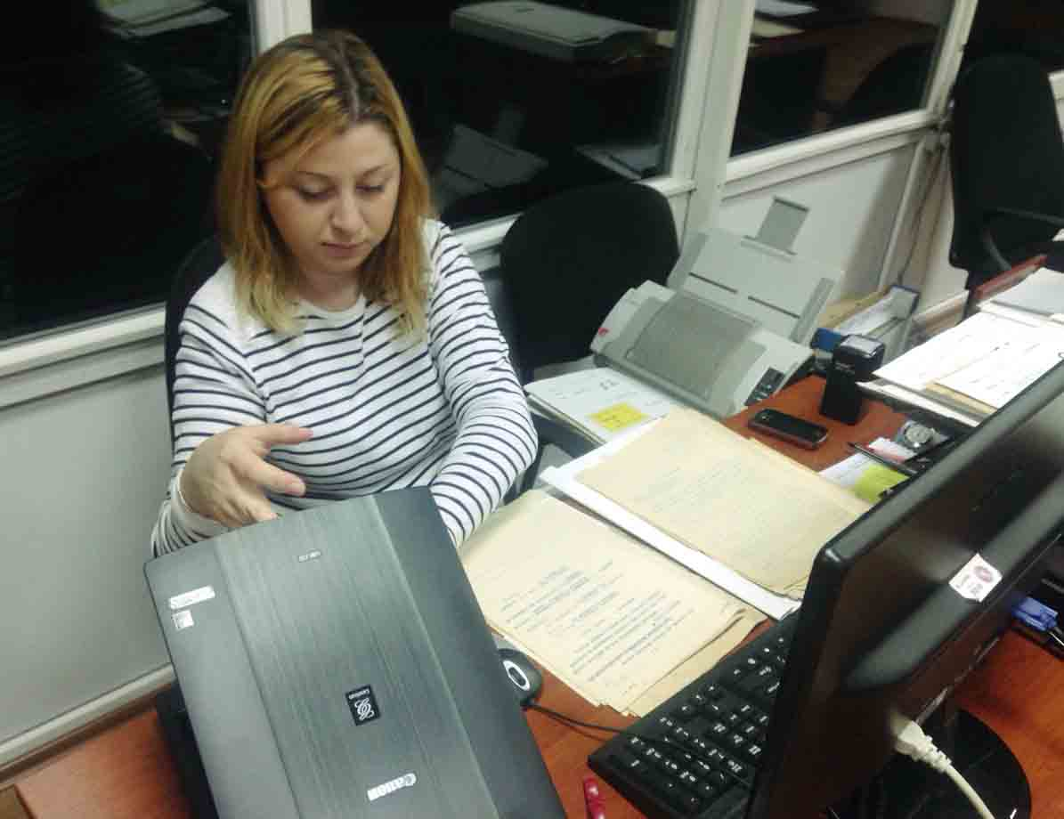
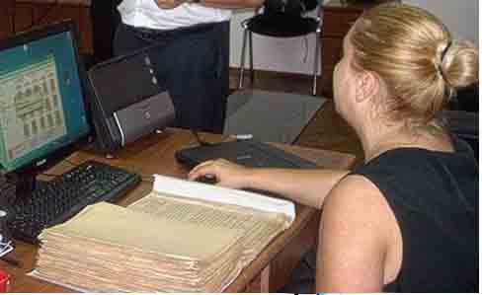
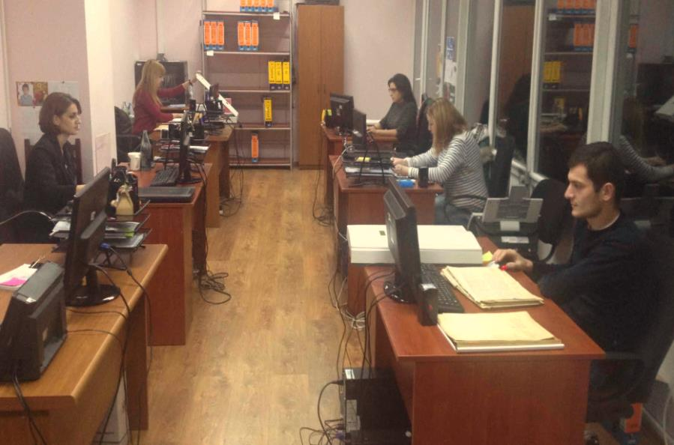
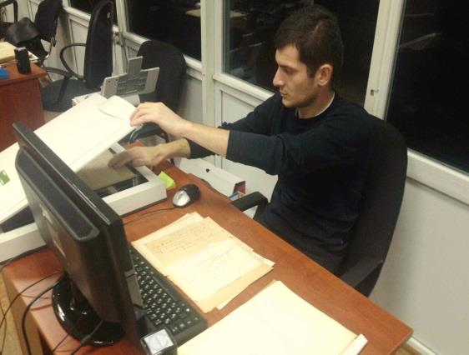
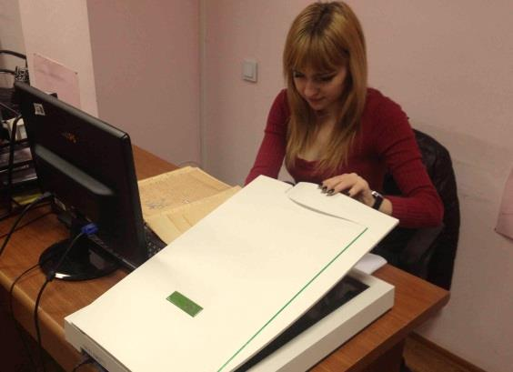
სკანირება - დიგიტალიზაციის
პროცესი
Scanning – Digitalization Process

Slide 11

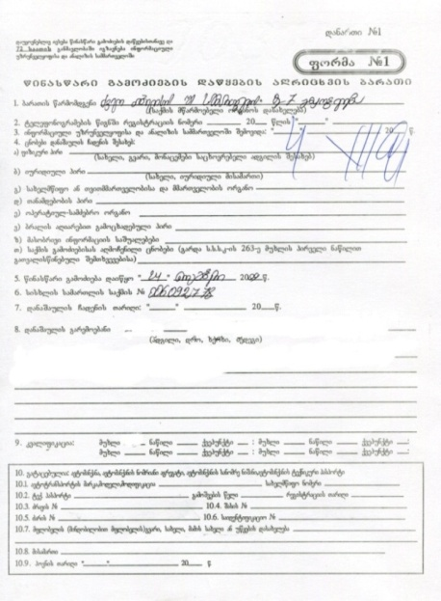


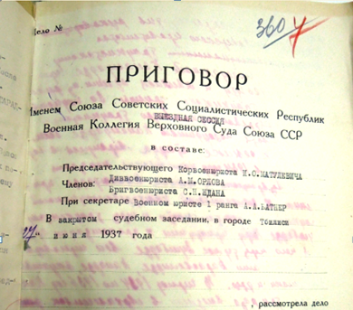

შედეგად, ნებისმიერ მეცნიერს, მკვლევარსა თუ სხვა დაინტერესებულ პირს, ყოველგვარი ოფიციალური კორესპონდენციებისა და მომართვების გარეშე, სახლიდან გაუსვლელად, კანონმდებლობით დადგენილ ფარგლებსა და ON-LINE რეჟიმში შეეძლება მიიღოს შსს არქივში დაცული მისთვის საინტერესო ინფორმაცია
As a result, any interested person be able to get needed document online.
შსს არქივი
MIA Archive
მეცნიერი, მკვლევარი,
სხვა დაინტერესებული პირი
შსს არქივი
MIA Archive
Scientist, researcher,
Other interested person
შსს არქივი
MIA Archive
შსს არქივი
MIA Archive
შსს არქივი
MIA Archive

Slide 12
Finaly results

Slide 13

"ღია მმართველობის პარტნიორობის" პროგრამის ფარგლებში 2014-2015 წლების სამოქმედო გეგმის მიხედვით შსს არქივის მიერ აღებული ვალდებულებების შესრულების ანგარიში
The report of the responsibilities taken by MIA Archive in 2014-2015, within the program of the "Open Government Partnership"
ვალდებულება I:
Obligation I:
შინაგან საქმეთა სამინისტროს არქივში დაცული დოკუმენტების ელექტრონული კატალოგის შექმნა
To create electronic catalog of the secured documents in the Archive of the Ministry of Internal affairs of Georgia
ყოფილ უშიშროების არქივში დაცული მასალების მაღალი საზოგადოებრივი და სამეცნიერო ინტერესიდან გამომდინარე, შინაგან საქმეთა სამინისტროს არქივი უზრუნველყოფს ყოფილი უშიშროების კომიტეტში დაცული დოკუმენტების ელექტრონული კატალოგის ეტაპობრივ შექმნასა (შესაბამისი აღწერილობით) და კანონით დადგენილი წესით და ფარგლებში გამოქვეყნებას.
Because of high public and scientific interest of the materials secured in the MIA Archive, the archive must create electronic catalog of the important historical documentation to make them accessible according law.
შესრულების სტატუსი:
Implementation Status
OGP სამოქმედო გეგმით აღებულ ვალდებულებების შესაბამისად, ზოგად აღწერილობით ნაწილში ამოცანა შესრულებულია სრულად და განსაზღვრულ ვადებში.
ამასთან, მიუხედავად მისი მასშტაბური და მოცულობითი ხასიათისა, პერმანენტულად მიმდინარეობს საძიებო სისტემის განვითარებისა და დეტალიზაციის პროცესიც.
According to the OGP action plan, MIA Archive had performed the task completely and within specified time.

Slide 14


ვალდებულება I:
Obligation II:
შინაგან საქმეთა სამინისტროს არქივში დაცული დოკუმენტების ელექტრონული კატალოგის გამოქვეყნება არქივის ვებ-გვერდზე
To post electronic catalog of the materials secured in the MIA Archive on the archive's web page
შესრულების სტატუსი:
Implementation Status
პროცესი ხორციელდება ელექტრონული კატალოგების შექმნის პარალელურად. შსს არქივის ოფიციალურ ვებ-გვერდზე (www.archive.security.gov.ge), უშიშროების ფონდების აღწერილობით ნაწილთან ერთად უკვე დამატებულია შესაბამისი სახელობითი-საძიებო ფუნქციონალი, კერძოდ:
The process is carried out while creating of the electronic catalogs. On the official web page of the MIA Archive (www.archive.security.gov.ge), there is added the nominative and searching functional:
ფონდი 6 - სისხლის სამართლის საქმეები;
ფონდი 8 - სხდომის ოქმები;
ფონდი 9 - ფილტრაციის მასალები;
ფონდი 12 - დახვრეტილები;
ფონდი 13 - სპეცგადასახლებულები;
ფონდი 14 - ომში დაკარგულები;
ფონდი 21 - რეაბილიტირებულები.
Fond 6: Criminal Cases
Fond 8: Meeting Protocols
Fond 9: Filtration Materials
Fond 12: Executions
Fond 13: Special Exiles
Fond 14: Missing in Action
Fond 21: Rehabilitations
http://www.archive.security.gov.ge/

Slide 15
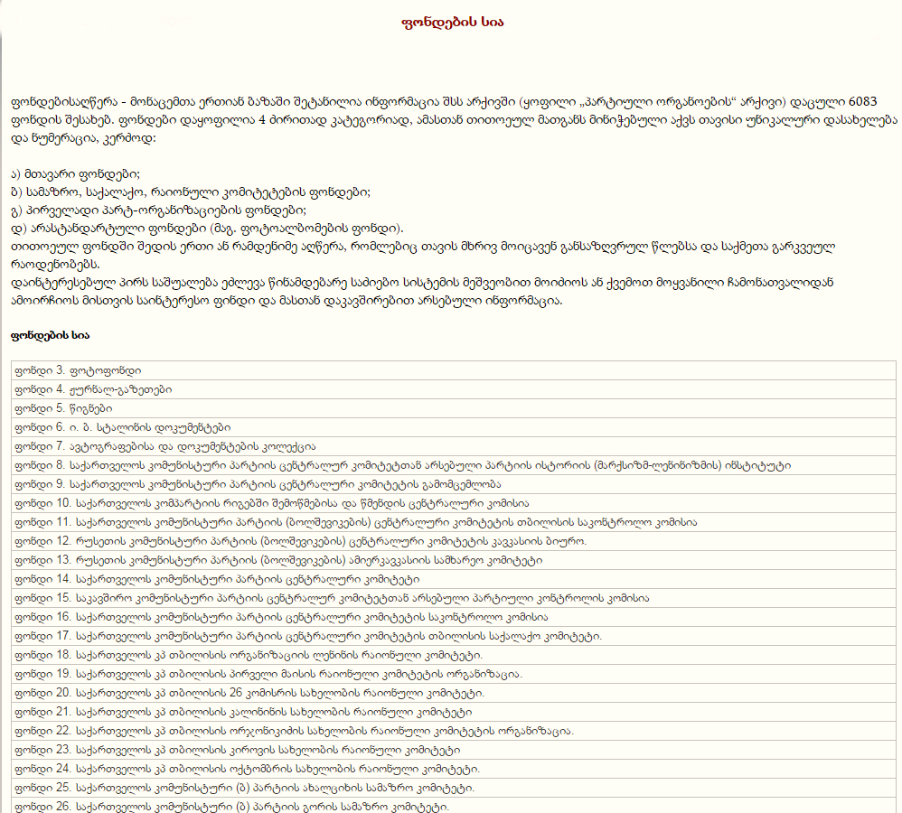
ანალოგიური სახით, ვებ-პორტალზე ეტაპობრივად ემატება ე.წ. „პარტიული არქივის“ ფონდების სახელობითი და თემატური საძიებო სიები, კერძოდ:
There is also searchable lists of the party archive:
ფონდების სია:
List of Funds:
ა) მთავარი ფონდები;
ბ) სამაზრო, საქალაქო და რაიონული კომიტეტების ფონდები;
გ) პარტ-ორგანიზაციების პირველადი ფონდები;
დ) არასტანდარტული ფონდები.
a) The main founds
b) Mazra, urban and regional Organizations
c) Primary party organizations founds
d) Nonstandard founds
ანბანური კარტოთეკა - მოიცავს 6083 უნიკალურ ფონდსა და შესაბამისი რაოდენობის ქვეფონდებს;
Alphabetical index includes 6083 unique founds
სახელობითი საძიებო კატალოგი - დაინტერესებულ პირთათვის იძლევა ცალკეულ საარქივო საქმეთა ფიგურანტების ელექტრონულად მოძიების შესაძლებლობას.
Nominative searching catalog gives an opportunity to search archival documents online.

Slide 16

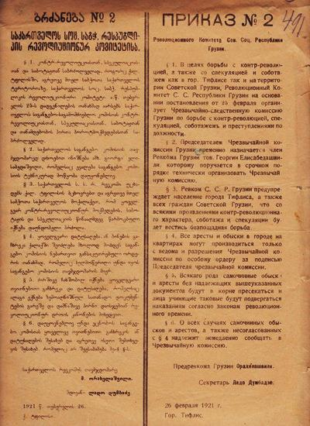
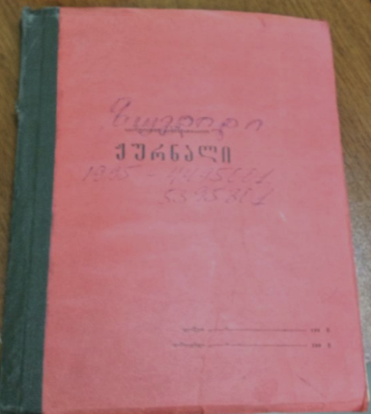
ამრიგად, ჩვენი მიზანია სრულიად საქართველოს მოსახლეობამ თავისი ქვეყნის რეალური და წლების განმავლობაში გასაიდუმლოებული ისტორია შეიტყოს, ვინაიდან წარსული აწმყოს განაპირობებს, ხოლო მისი ანალიზი მომავლის სწორი დაგეგმარების საწინდარია. მხოლოდ დიდი ილიას სიტყვები რად ღირს - ,,აღდგენა ისტორიისა-ერის გამოცოცხლებაა, გამხნევებაა, აწმყოს გაგება და წარმართვაა, მერმისის გამორკვევაა სიბნელისგან“. სწორედ აღნიშნულს ემსახურება OGP-ს ფარგლებში უზრუნველყოფილი შსს არქივის მაქსიმალური გამჭვირვალობა, რაც ჩვენი მოკრძალებული წვლილი და კიდევ ერთი წინგადადგმული ნაბიჯია ერის მიერ საკუთარი წარსულის კიდევ ერთხელ გააზრების, მისი უნიკალური იდენტობის ფორმირების, თვითმყოფადობის შემდგომი განვითარებისა და ეთნოგენეზის საქმეში.
Because past is creating present and analyzing it will help us to plan future, our goal is to let Georgian people know the classified history of its own country. our small contribution is another step forward to help nation understanding of its past once again, formation of its unique identity and the future development of its originality.

Slide 17

გმადლობთ ყურადღებისათვის !
Thank You
For Attention!

